Slide 1
L’APPRENTISSAGE UNE FORMATION PROFESSIONNELLE POUR :
Apprendre un métier en entreprise et dans un Centre de Formation d’Apprentis
Obtenir un diplôme (CAP, BAC PRO, BTS…)

Slide 2
POUR ETRE APPRENTI, IL FAUT :
Avoir 15 ans et sa classe de 3ème terminée
Faire des stages pour valider son projet professionnel
Etre motivé et intéressé par le métier
Chercher un employeur
Prendre contact avec le CFA. Profitez des Portes ouvertes pour visiter l’établissement

Slide 3
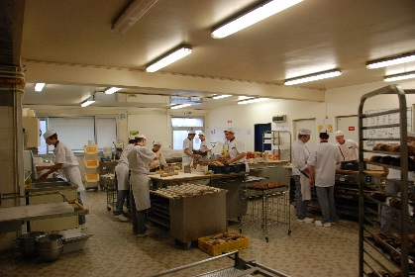
UNE FORMATION EN ALTERNANCE: UN ENGAGEMENT TRIPARTITE
Apprenti
Contrat
d’apprentissage
Entreprise
CFA

Slide 4
PORTES OUVERTES DES CFA
Toutes les dates sur www.mayenneapprentissage.com

Slide 5
Pour tous renseignements sur l’apprentissage
Pour trouver un employeur,
contactez-nous
à la Chambre de Métiers et de l’artisanat
02.43.49.88.55

